Slide 1
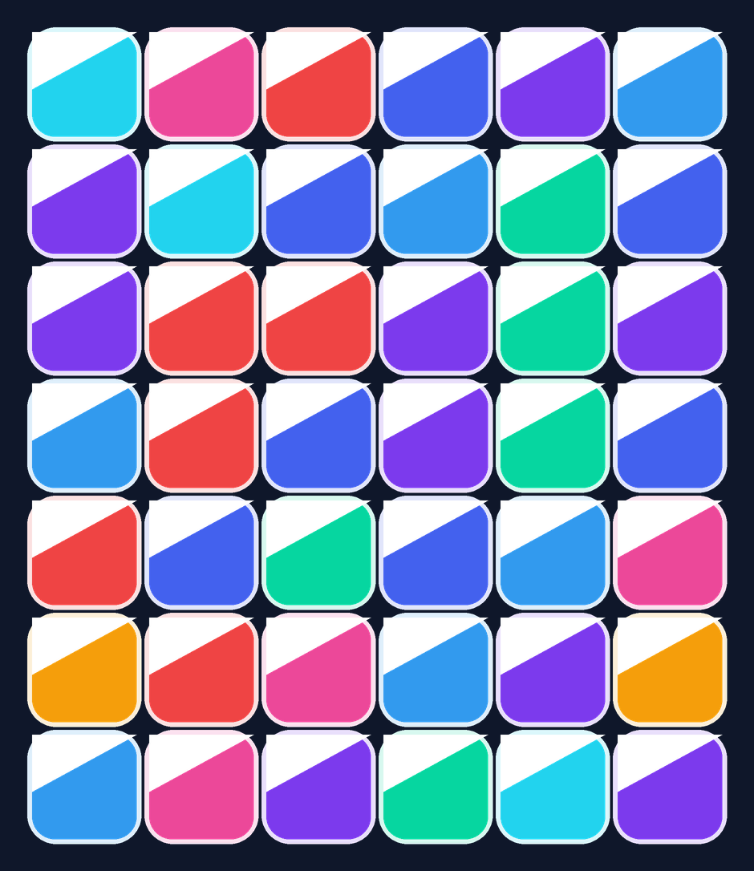
PROJET BTS CIEL · OPTION INFORMATIQUE & RÉSEAUX
ColorRoom
Serious games interactifs sur 42 dalles LED pilotées en réseau
Application web embarquée sur Raspberry Pi · pilotage et mesure de la lumière
Présenté par : [Ton Prénom NOM]
Session 2026 · Lycée Édouard Branly
Partenaires : LUMEN Campus Lumière · ENTPE / LTDS
Notes:
Bonjour, je m'appelle [...], 2e annee de BTS CIEL option Informatique et Reseaux. Je presente ColorRoom : une application qui transforme une salle de 42 dalles LED en plateforme de jeux educatifs sur la couleur. 20 min de presentation, puis demonstration, puis questions.

Slide 2


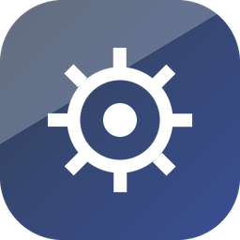
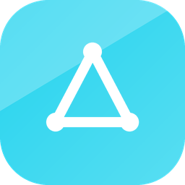
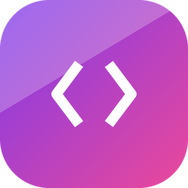





Sommaire
1. Contexte et commanditaire
2. Problématique et objectifs
3. Cahier des charges
4. Architecture et réseau
5. Choix techniques et stack
6. Fonctionnalités du projet
7. Éditeur, IA et mesure
8. Sécurité
9. Gestion de projet
10. Bilan et perspectives
Notes:
Voici le deroule : contexte, objectifs, cahier des charges, architecture et reseau, choix techniques, fonctionnalites, les points forts (editeur, IA, mesure), securite, gestion de projet, et bilan.

Slide 3
1
LE PROJET
Contexte et commanditaire
▸ La ColorRoom : une salle équipée de 42 dalles LED RVB pilotables une par une
▸ Commanditaire : LUMEN Campus Lumière (Lyon), avec l'ENTPE et le laboratoire LTDS
▸ But : des serious games pour sensibiliser à la couleur, la lumière et la perception
• Public : étudiants, visiteurs, démonstrations pédagogiques
▸ Le matériel existait : il fallait le logiciel pour l'animer et le rendre utile
Notes:
La ColorRoom est une installation physique de 42 dalles LED commandees une par une. Le commanditaire voulait des jeux educatifs sur la couleur. Le materiel etait la, sans logiciel ludique : c'est l'objet de mon projet.

Slide 4
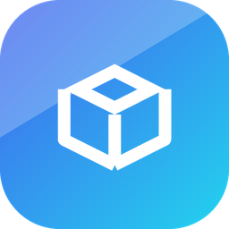


EN BREF
Chiffres clés du projet
42
dalles LED RVB
4
conteneurs Docker
190
blocs dans l'éditeur
2
moteurs d'IA (cloud + local)
6
jeux intégrés
0
tiret long dans ce deck ;)
Notes:
Quelques chiffres : 42 dalles, 4 conteneurs Docker, environ 190 blocs dans l'editeur, 2 moteurs d'IA cloud et local, 6 jeux integres.

Slide 5


2
LE BESOIN
Problématique et objectifs
Comment piloter et mesurer la lumière de 42 dalles LED, tout en proposant
des jeux éducatifs créables facilement, sur un système autonome et hors ligne ?
Piloter les dalles en temps réel via le réseau (couleur, intensité)
Mesurer réellement la lumière émise (colorimètre Konica CS-160)
Offrir des jeux et un éditeur pour en créer sans coder
Fonctionner 100 % en local sur Raspberry Pi
Multijoueur : chaque joueur pilote une dalle depuis son téléphone
Notes:
La problematique : piloter ET mesurer la lumiere, avec des jeux creables facilement, sur un systeme autonome. J'en tire 5 objectifs concrets.

Slide 6
3
CADRE TECHNIQUE
Cahier des charges et contraintes
Exigences fonctionnelles
Contraintes techniques
▸ Jeux jouables sur les dalles et la tablette
▸ Éditeur low-code (blocs) + Python / JS
▸ Mode multijoueur en réseau local
▸ Mesure colorimétrique et diagramme CIE
▸ Administration (comptes, classes, scores)
▸ Cible : Raspberry Pi (ressources limitées)
▸ Fonctionnement hors ligne possible
▸ API Supervision imposée pour les dalles
▸ Colorimètre Konica Minolta CS-160 (SDK)
▸ Déploiement reproductible et maintenable
Notes:
Cote fonctionnel : jeux, editeur, multijoueur, mesure, admin. Cote contraintes : tenir sur un Pi, marcher hors ligne, utiliser l'API Supervision imposee et le SDK du CS-160.

Slide 7
4
VUE D'ENSEMBLE
Architecture générale
Tablette / PC
Navigateur
App ColorRoom
Next.js · Docker · Pi
API Supervision
HTTP local
42 dalles
LED RVB
SQLite
jeux · scores · users
IA
Gemini ou Ollama
CS-160
colorimètre USB
Tout est conteneurisé (Docker Compose) et tourne en local sur le Pi. L'IA cloud (Gemini) est optionnelle : le local (Ollama) prend le relais hors ligne.
Notes:
Schema global : l'utilisateur ouvre l'app dans un navigateur ; l'app, en Next.js et conteneurisee, tourne sur le Pi ; pour allumer les dalles elle parle a l'API Supervision en HTTP. A cote : SQLite, le colorimetre CS-160 en USB, et l'IA cloud ou locale.

Slide 8
5
LA STACK
Choix techniques justifiés
Next.js / React + TypeScript
Front et back dans un seul projet, typage strict, moins de bugs
SQLite (better-sqlite3)
Base embarquée, zéro serveur à installer, idéale sur Pi
Docker Compose
Déploiement reproductible : une commande lance toute la stack
Three.js
Vue 3D de la salle en temps réel dans le navigateur
Ollama (IA locale)
Génération de jeux 100 % hors ligne, données privées
Notes:
Chaque choix est justifie : Next.js + TypeScript pour un code type et un projet unique ; SQLite embarquee ; Docker pour un deploiement reproductible ; Three.js pour la 3D ; Ollama pour une IA locale.

Slide 9
5
REACT / NEXT.JS / NODE / TS vs JS PUR + NODE-RED
Pourquoi cette stack ?
Approche initiale : Node-RED + JS pur
Choix retenu : Next.js + React + Node + TS
▸ Node-RED : top pour prototyper l'IoT, mais limité pour une vraie UI riche (3D, éditeur)
▸ Flux en JSON difficiles à versionner et relire dans Git
▸ JS pur : aucun typage, erreurs vues seulement à l'exécution
▸ Refactorisation risquée, autocomplétion faible
▸ Complexité vite ingérable sur un gros projet
▸ React : interface en composants réutilisables, idéale pour une UI complexe
▸ Next.js : front et back (API) dans un seul projet, routing intégré
▸ Node.js : même langage côté serveur et navigateur
▸ TypeScript : typage strict, bugs attrapés à la compilation
▸ Du code texte : versionnable, testable (tsc + build)
Notes:
Question classique : pourquoi pas Node-RED et du JS pur ? Node-RED est genial pour prototyper de l'IoT par flux, mais limite des qu'on veut une UI riche (3D, editeur, multijoueur), et ses flux JSON sont durs a versionner. Le JS pur n'a pas de typage : les bugs sortent a l'execution. D'ou React (composants), Next.js (front+back), Node.js (un seul langage) et TypeScript (bugs attrapes a la compilation, refacto sure). Le tout versionnable et testable.

Slide 10
6
DOCKER / RASPBERRY PI
Réseau et déploiement
▸ Orchestration via docker-compose.yml (4 services)
• color-room : l'application (port 8080)
• ollama + ollama-pull : IA locale (port 11434)
• portainer : supervision des conteneurs (9000)
▸ Réseau local : tablettes et téléphones sur le même Wi-Fi
▸ Secrets isolés dans un fichier .env (non versionné)
▸ Mise à jour : git pull puis docker compose up
# déploiement sur le Pi
git pull origin main
docker compose up -d --build
# 4 conteneurs démarrent
color-room :8080
ollama :11434
portainer :9000
Notes:
Le deploiement est gere par Docker Compose : 4 services (app 8080, Ollama, Portainer). Les telephones rejoignent par le Wi-Fi local. Les secrets sont dans un .env hors Git. Mettre a jour = git pull puis docker compose up.

Slide 11
7
CE QUE FAIT L'APPLI
Fonctionnalités du projet
Jeux intégrés
Color Speed, Simon, Puissance 4, Mémoire, mesure
Éditeur low-code
Relier des blocs, ou coder en Python / JS
Génération par IA
Décrire un jeu en une phrase, il est créé
Multijoueur
1 joueur = 1 dalle, rejoint par QR code
Mesure CS-160
Colorimètre réel + diagramme CIE 1931
Administration
Comptes, classes, scores, niveaux
Notes:
Six fonctionnalites : jeux prets a jouer, editeur low-code (ou Python/JS), generation par IA, multijoueur (une dalle par telephone via QR), mesure reelle au colorimetre avec diagramme CIE, et administration des comptes.

Slide 12
8
POINT FORT 1 / 3
Focus : l'éditeur de jeux
▸ Programmation visuelle par noeuds reliés (style blueprint)
• Évènements (clic dalle, timer) puis actions (allumer, score, son)
▸ Catalogue d'environ 190 blocs : logique, maths, rendu, animations, multijoueur
▸ Bloc Script : code Python ou JavaScript exécuté dans le jeu
▸ Aperçu en direct sur la vue 3D et sur les vraies dalles
▸ Les jeux créés sont sauvegardés et jouables par tous
EXEMPLE DE FLUX
Démarrer
↓
Dalle aléatoire
↓
Clic du joueur ?
↓
+1 point et son
Notes:
Le coeur technique : l'editeur, de la programmation visuelle par blocs relies, comme dans Unreal. On part d'un evenement et on enchaine des actions. Environ 190 blocs. Un bloc Script permet d'ecrire du Python ou du JS. Tout s'affiche en direct sur la 3D et les vraies dalles.

Slide 13
9
POINT FORT 2 / 3
Focus : génération par IA
▸ L'utilisateur décrit le jeu en langage naturel
▸ Cascade intelligente : Gemini (cloud) puis repli Ollama (local)
• Marche hors ligne grâce au modèle local sur le Pi
▸ L'IA renvoie un JSON strict, converti en blocs et interface
▸ Garde-fou : refuse poliment les jeux impossibles (Forza, GTA)
▸ Validation et nettoyage systématiques de la sortie
CASCADE IA
1. Clé Gemini présente ?
oui : Gemini Flash
2. Échec ou hors ligne ?
repli : Ollama (Pi)
3. Sortie JSON validée
blocs + UI générés
Notes:
L'IA : on decrit un jeu en une phrase, elle le construit. Cascade : Gemini en cloud si une cle existe, sinon repli automatique sur Ollama en local sur le Pi, donc hors ligne. La sortie est du JSON strict, valide et nettoye. Un garde-fou refuse poliment les jeux irrealisables.

Slide 14
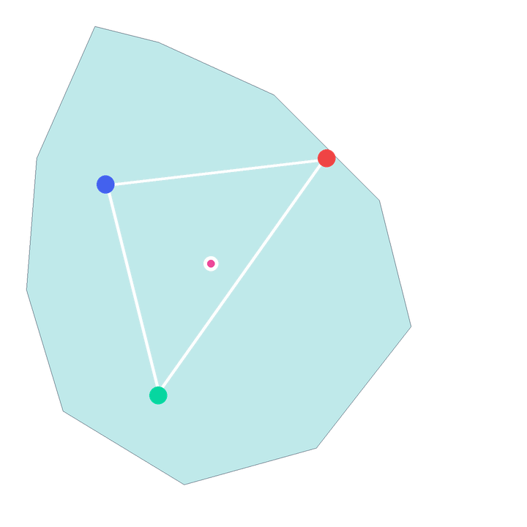
10
POINT FORT 3 / 3
Focus : mesure colorimétrique
▸ Colorimètre Konica Minolta CS-160 piloté via une API
▸ Mesure réelle de la lumière émise (X Y Z, x y Lv)
▸ Affichage sur le diagramme de chromaticité CIE 1931
▸ Jeux basés sur la mesure (reconnaître une couleur, métamérie)
▸ Écart de couleur (delta E) pour scorer la précision
▸ Lien direct entre le virtuel et le réel mesuré
Notes:
La mesure, tres metier lumiere : le CS-160 mesure reellement la lumiere emise. On l'affiche sur le diagramme CIE 1931, le standard de la colorimetrie. Certains jeux notent le joueur selon l'ecart de couleur delta E. C'est ce qui relie le virtuel au reel.

Slide 15
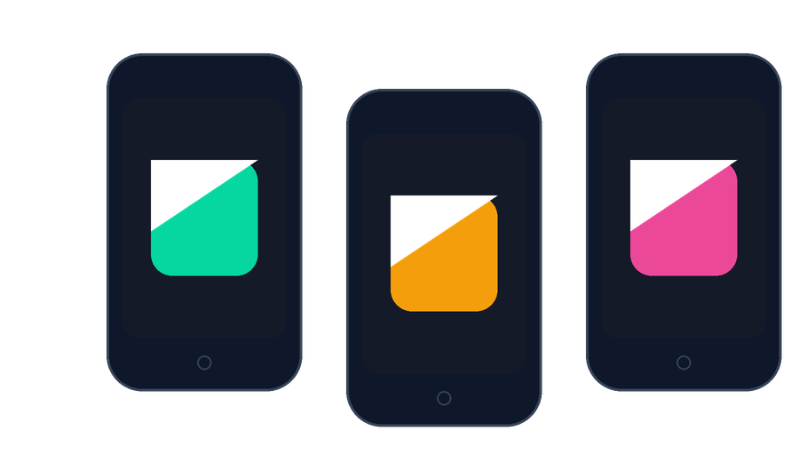
11
UNE DALLE PAR JOUEUR
Multijoueur en réseau local
▸ Chaque joueur ouvre la page sur son téléphone
▸ Il scanne un QR code ou tape l'adresse locale
▸ Il reçoit une dalle (un siège) et choisit sa couleur
▸ Sa dalle s'allume en temps réel dans la Color Room
▸ L'animateur peut jouer aussi depuis la tablette
▸ Tout passe par le réseau Wi-Fi local (pas d'Internet)
Notes:
Le multijoueur : chaque joueur ouvre la page sur son telephone, scanne un QR ou tape l'adresse locale, recoit une dalle et choisit sa couleur, qui s'allume en temps reel. L'animateur peut jouer aussi depuis la tablette. Tout reste sur le Wi-Fi local.

Slide 16
12
BONNES PRATIQUES
Sécurité
Mots de passe hachés (PBKDF2-SHA512, 100 000 itérations, sel) : jamais en clair
Sessions par cookie httpOnly + rôles (élève, enseignant, admin)
Secrets dans .env, exclu de Git via .gitignore
Transactions SQL atomiques (ACID) pour des états cohérents
Réseau local isolé : pas d'exposition Internet, IA hors ligne possible
Retour d'expérience : secret committé par erreur, purgé de l'historique Git
Notes:
La securite, importante en CIEL : mots de passe haches PBKDF2 jamais en clair, sessions par cookie et roles, secrets dans un .env hors Git, transactions atomiques. Retour d'experience : j'ai purge de l'historique Git un secret committe par erreur, ce qui montre que je connais les bonnes pratiques.

Slide 17
13
MÉTHODE ET OUTILS
Gestion de projet
▸ Versioning Git et GitHub (branches, commits clairs)
▸ Développement incrémental, fonctionnalité par fonctionnalité
▸ Tests à chaque étape : typage (tsc) et build de production
▸ Documentation : 15 diagrammes UML et un guide technique
▸ Conteneurisation pour des déploiements fiables
OUTILS UTILISÉS
Code VS Code / TypeScript
Versions Git + GitHub
Conteneurs Docker Compose
Supervision Portainer
Modélisation UML (PlantUML)
Cible Raspberry Pi
Notes:
Cote gestion : tout est versionne sur Git et GitHub avec branches et commits clairs. Developpement incremental, teste a chaque etape (types et build). Documente avec 15 diagrammes UML et un guide. Tout est conteneurise.

Slide 18
14
DÉMARCHE D'INGÉNIEUR
Difficultés rencontrées et solutions
! Lag de la vue 3D sur tablette
Textures allégées, pixel ratio plafonné, snapshots dédupliqués
! Contextes WebGL bloqués (crash)
Libération explicite du contexte + repli gracieux
! Son d'un jeu joué sans fin
Bug d'unité ms / secondes corrigé dans l'audio
! Tetris injouable sur 6x7
Refonte en jeu de combinaison de couleurs (pièces 1-2 cases)
Notes:
Un projet, c'est resoudre des problemes : la 3D ramait (textures allegees, rendu reduit) ; des crashs WebGL (liberation explicite du contexte) ; un son sans fin (confusion ms/secondes corrigee) ; le Tetris injouable sur 6x7 (transforme en jeu de combinaison de couleurs). C'est la demarche d'ingenieur : diagnostiquer puis corriger.

Slide 19

15
CONCLUSION TECHNIQUE
Bilan et perspectives
Objectifs atteints
Perspectives
▸ Pilotage temps réel des 42 dalles
▸ Mesure réelle au colorimètre + CIE
▸ Éditeur et génération IA fonctionnels
▸ Multijoueur en réseau local
▸ Déploiement automatisé sur Pi
▸ Vrai système de salons multijoueurs (codes)
▸ Streaming de la génération IA en temps réel
▸ Plus de jeux pédagogiques et de tutoriels
▸ Tableau de bord enseignant enrichi
▸ Tests automatisés (CI / CD)
Notes:
Bilan : les 5 objectifs sont atteints. Pour la suite : salons multijoueurs avec codes, streaming de l'IA en temps reel, plus de jeux, un tableau de bord enseignant, et de l'integration continue.

Slide 20
PLACE À LA
Démonstration
1. Lancer un jeu sur les dalles 2. Créer un jeu (éditeur)
3. Générer un jeu avec l'IA 4. Multijoueur (QR + téléphone)
5. Mesure CS-160 + diagramme CIE 6. Portainer / Docker
Notes:
Demo, ordre conseille : 1) Color Speed sur les dalles, 2) creer un jeu dans l'editeur, 3) en generer un avec l'IA, 4) multijoueur avec QR et telephone, 5) mesure CS-160 sur le diagramme CIE, 6) Portainer pour montrer les conteneurs. Prevois une video de secours au cas ou le materiel bug.

Slide 21
Merci de votre attention
Avez-vous des questions ?
ColorRoom · BTS CIEL option IR · Session 2026
Notes:
Merci. Je suis a votre disposition pour vos questions. Questions probables : pourquoi Next.js plutot que Node-RED, comment securises-tu le reseau, comment ca marche hors ligne, que se passe-t-il si une dalle tombe en panne, combien d'utilisateurs simultanes.

